Slide 1
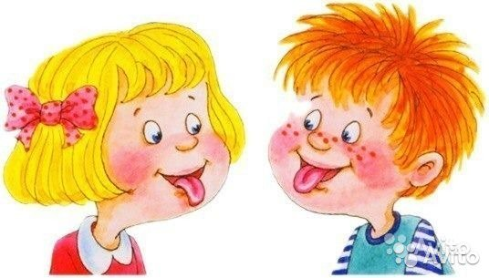
ЛОГОПУНКТ В ДЕТСКОМ САДУ.
Логопедический пункт – это место, где оказывается логопедическая помощь воспитанникам, имеющим нарушения устной речи различной степени тяжести.

Slide 2
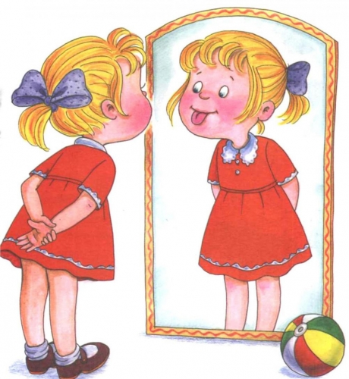
Задачи логопункта.
Обследование речи всех детей, посещающих МБДОУ, выявление дошкольников, имеющих нарушения речи.
Коррекция нарушений устной речи детей дошкольного возраста с целью подготовки к обучению в школе.
Своевременное предупреждение нарушений письменной речи у детей дошкольного возраста с речевыми нарушениями.
Разъяснение и пропаганда основ логопедических знаний среди педагогов, родителей (лиц, их заменяющих), воспитанников

Slide 3
Работа логопункта.
Количество детей, одновременно занимающихся на логопункте, не должно превышать 25 человек.
В первую очередь логопедическая помощь оказывается детям подготовительной группы.
Так как логопедическая помощь требуется большому количеству детей с разными видами речевых диагнозов, то сроки работы с каждым из детей могут сильно различаться.
В условиях логопункта логопед занимается с каждым ребенком индивидуально 2 раза в неделю по 15 минут.
Первыми помощниками логопеда являются родители!

